Slide 1




INDITEX
Motor de Recomendación de Talento Interno
MVP – Reto People Tech
Abril 2025, Madrid

Slide 2

El Reto
Agenda
Objetivo del MVP
Datos Disponibles
Modelado
Motor de Match
Resultados
Futuro
Como funciona

Slide 3
El Reto
Agenda
Objetivo del MVP
Datos Disponibles
Modelado
Motor de Match
Resultados
Futuro
Como funciona

Slide 4

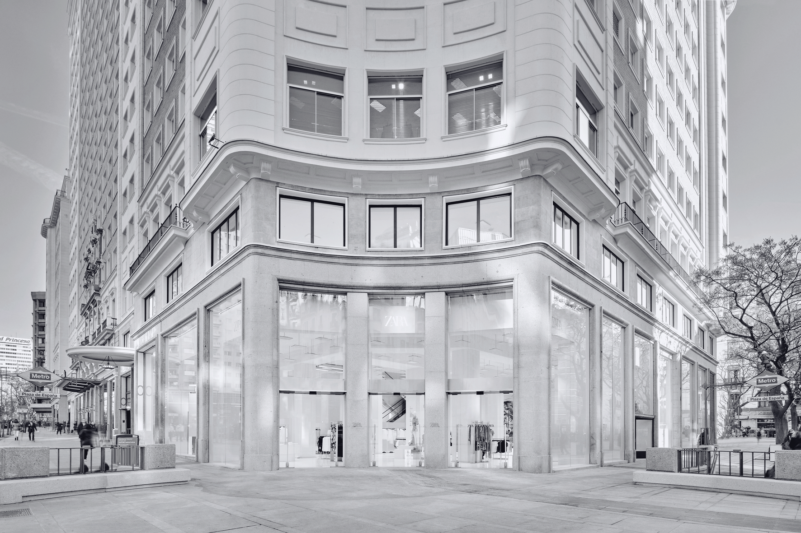
El Reto
+160.000 empleados
Presencia en 60 mercados
+10.000 promociones internas al año
Tienda, oficina, fábricas, logística…
Detectar el talento oculto. Potenciarlo. Promocionarlo

Slide 5
El Reto
Agenda
Objetivo del MVP
Datos Disponibles
Modelado
Motor de Match
Resultados
Futuro
Como funciona

Slide 6

¿Y si el talento no estuviera tan escondido?
Reto | Dificultad para identificar talento interno con potencial oculto
Objetivo Principal | Identificar y visibilizar talento dentro de la organización
Usuarios objetivo | Equipos de RRHH, managers y empleados
Funcionalidad clave | Sistema de búsqueda avanzada y alertas automaticas sobre perfiles destacados
Impacto esperado | Aceleración del proceso de identificación y seleccion de candidatos internos
Métrica de éxito | % de vacantes internas cubiertas gracias al sistema
01
Objetivo del MVP

Slide 7
El Reto
Agenda
Objetivo del MVP
Datos Disponibles
Modelado
Motor de Match
Resultados
Futuro
Como funciona

Slide 8



02
Datos Disponibles
Evaluaciones (con feedbacks de superiores)
Formación y cursos completados
Idiomas
Interés en movilidad
Educación formal
Aplicaciones previas a vacantes
Información demográfica y de antigüedad
Colectivo de Tienda,
el más homogéneo
y completo
30,000 empleados en España

Slide 9
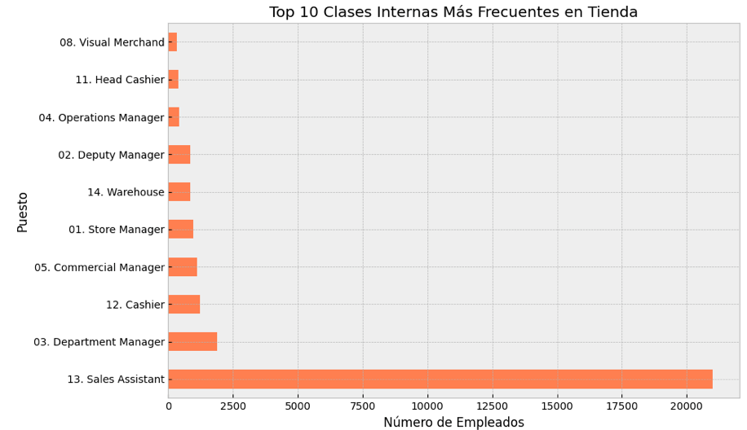
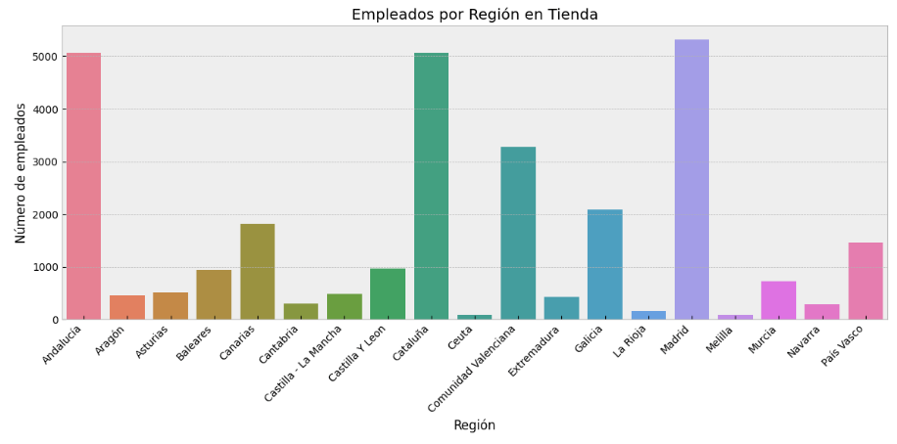
Exploratory Data Analysis
¿Qué sabemos sobre nuestros empleados en TIENDA?

Slide 10
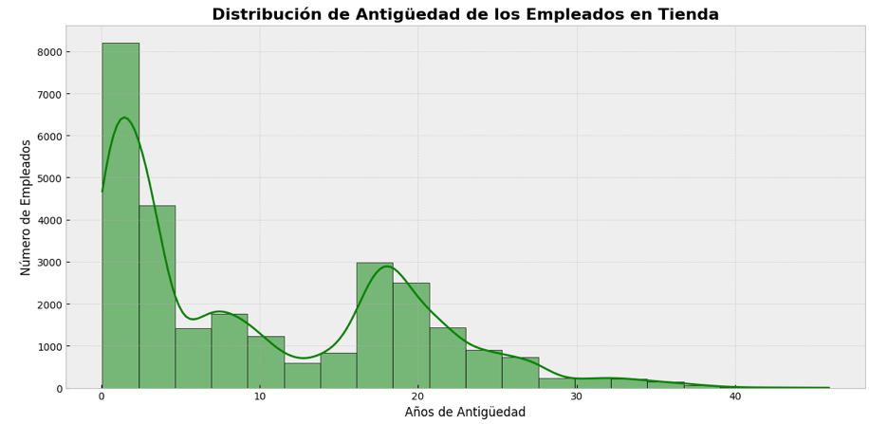
Exploratory Data Analysis
¿Qué sabemos sobre nuestros empleados en TIENDA?

Slide 11
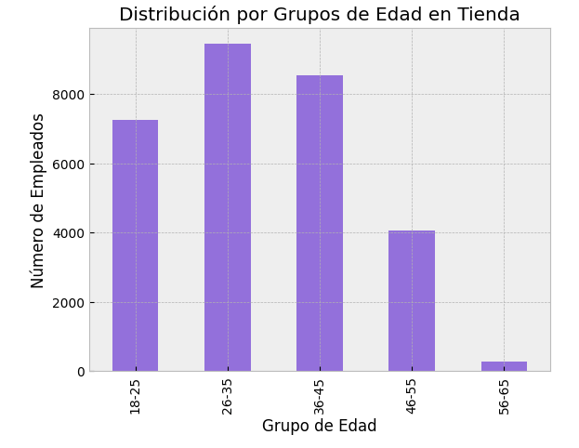
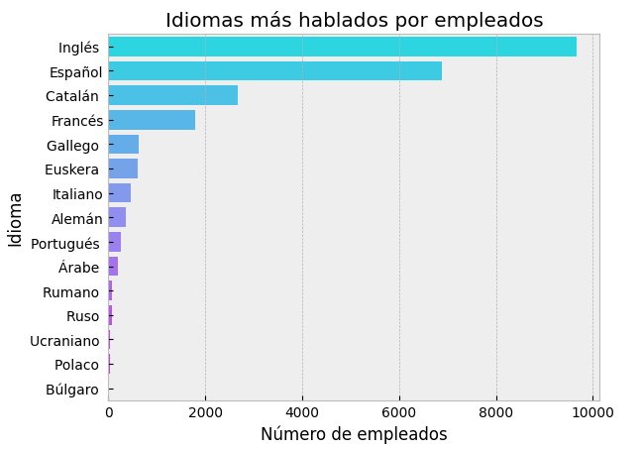
Exploratory Data Analysis
¿Qué sabemos sobre nuestros empleados en TIENDA?

Slide 12
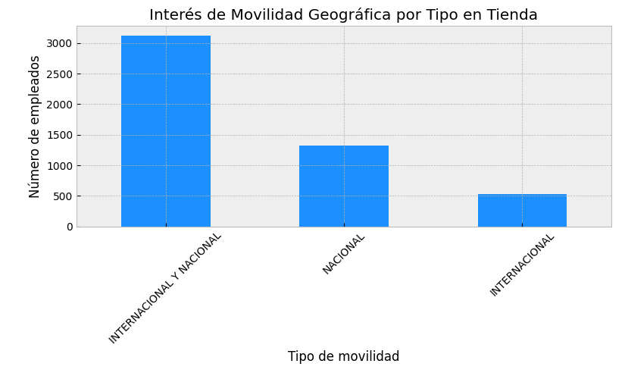
Exploratory Data Analysis
¿Qué sabemos sobre nuestros empleados en TIENDA?

Slide 13
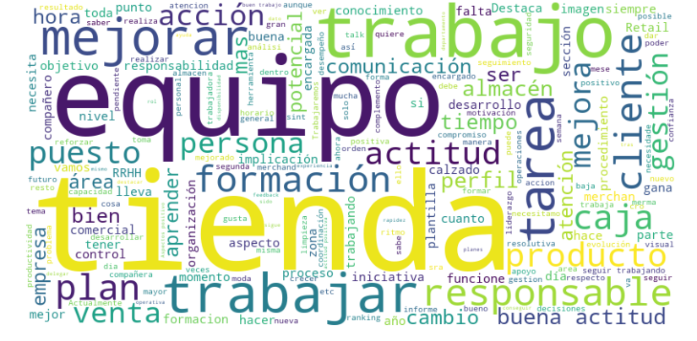
Exploratory Data Analysis
¿Qué opinan los superiores de los empleados en TIENDA?

Slide 14
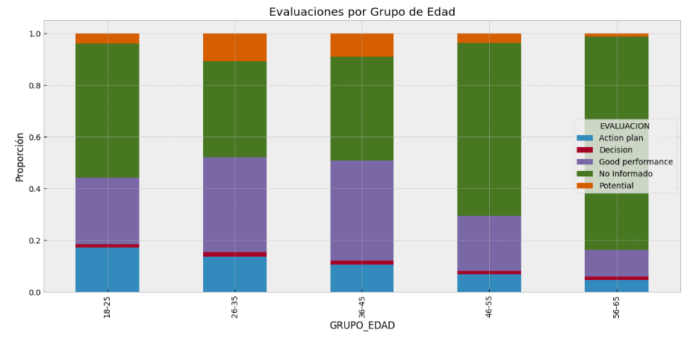
Exploratory Data Analysis
¿Qué opinan los superiores de los empleados en TIENDA?

Slide 15
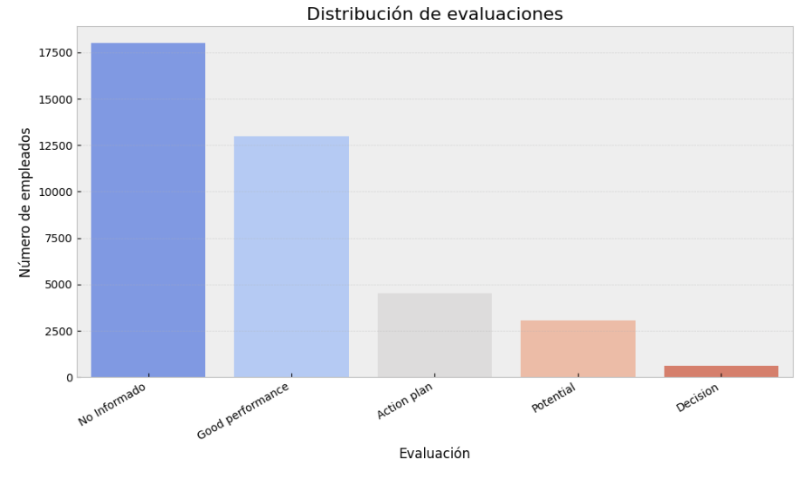

Exploratory Data Analysis
¿Qué opinan los superiores de los empleados en TIENDA?
65.8%
de los empleados
NO tienen feedback
Más de la mitad de los datos!

Slide 16

Exploratory Data Analysis
¿Qué podemos hacer con estos datos para IDENTIFICAR TALENTO?
DEFINIR COMPETENCIAS
LIDERAZGO
COMUNICACIÓN
TRABAJO EN EQUIPO
RESOLUCIÓN DE PROBLEMAS
ORIENTACIÓN RESULTADOS
PENSAMIENTO CRÍTICO

Slide 17
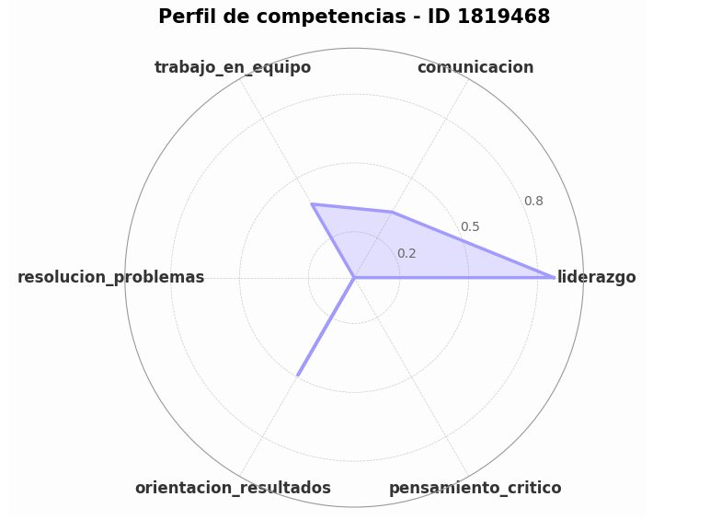
Exploratory Data Analysis

Slide 18
El Reto
Agenda
Objetivo del MVP
Datos Disponibles
Modelado
Motor de Match
Resultados
Futuro
Como funciona

Slide 19
🔍 Modelado de Vacantes
MODELADO: Objetivo
Transformamos texto libre en datos comparables

Slide 20


🔍 Modelado de Vacantes
Extraemos información clave de la vacante:
Nivel educativo mínimo
Años de experiencia
Idiomas
Competencias blandas
A partir de texto libre o archivos Word
Generamos un “perfil ideal” estructurado

Slide 21
🧠 Detección de Competencias
MODELADO: Detección de Competencias
Basada en palabras clave del texto

Slide 22

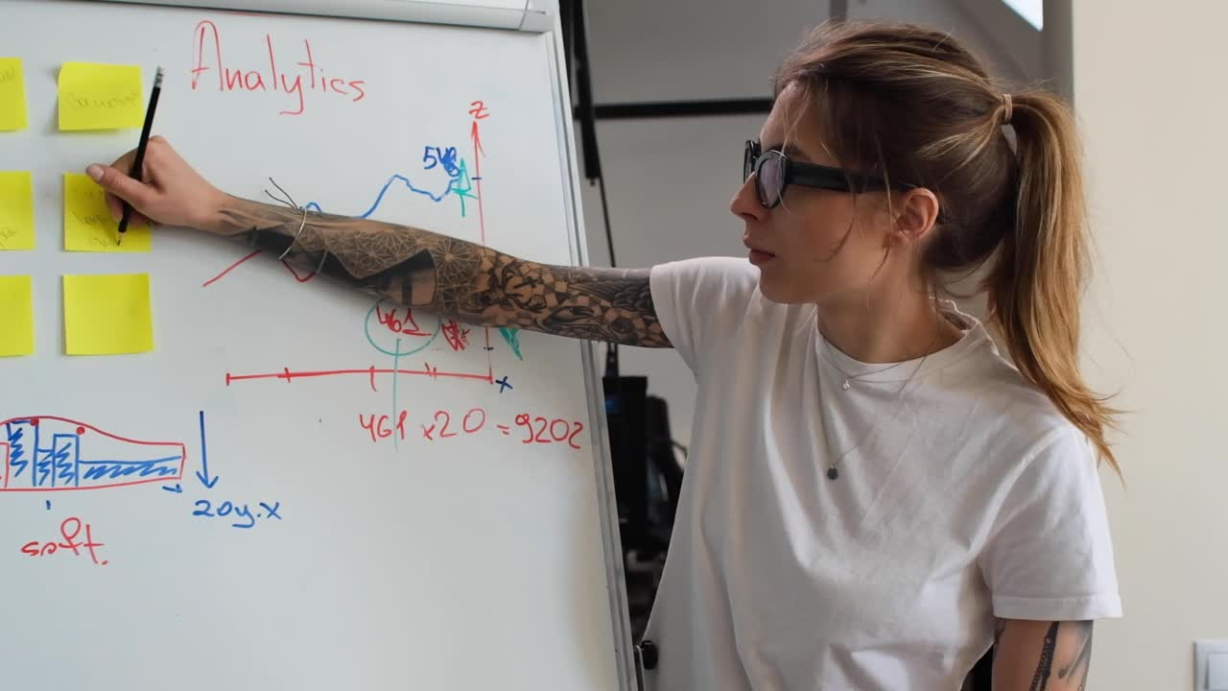

🧠 Detección de Competencias
Liderazgo → “dirigir”, “coordinar”
Comunicación → “presentar”, “mensaje”
Trabajo en equipo → “colaborar”, “confianza”
1. Buscamos términos clave en la descripción
2. Mapeamos palabras a competencias blandas
3. Construimos un vector de competencias activadas

Slide 23
El Reto
Agenda
Objetivo del MVP
Datos Disponibles
Modelado
Motor de Match
Resultados
Futuro
Como funciona

Slide 24




Puntuación de Match
TOP 5
EMPLEADOS
VACANTE
DB
+
Notes:
Una vez ya tenemos el modelado de los datos, es hora de obtener la puntuación de match. Es decir, a partir de una vacante junto a nuestra base de datos de empleados, obtener los top 5 empleados que más se ajusten a nuestra vacante.

Slide 25

Puntuación de Match
Vacante: Responsable de tienda
Empresa: Zara
Ubicación: Madrid - Gran Vía
Descripción:
En Zara buscamos un/a Responsable de tienda con liderazgo, visión comercial y buena comunicación. Coordinará la actividad diaria en nuestra tienda de Gran Vía, fomentando un entorno colaborativo y orientado a resultados.
La persona seleccionada deberá dirigir al equipo, motivarlo y optimizar el rendimiento de la tienda mediante una gestión efectiva y alineada con los valores de la marca.
Requisitos:
Educación mínima: Educación Secundaria Obligatoria (ESO)
Experiencia mínima: 3 años en retail, en posiciones de supervisión o coordinación
Idiomas: Español, Inglés
VACANTE
Notes:
Para ello, primero tenemos que procesar la vacante para extraer los requisitos exigidos en el texto libre.
En este ejemplo, podemos observar que el puesto se encuentra en Madrid, se requieren las habilidades de orientación de resultados, trabajo en equipo y comunicación.
Además, la persona debe tener como mínimo el título de la ESO, con una experiencia de 1 año, y que sepa hablar español e inglés.

Slide 26
Puntuación de Match
json_vacante = {
'ubicacion': 'Madrid',
'educacion_minima': Secundaria,
'idiomas_necesarios': [Español, Inglés],
'experiencia_minima': 1,
'liderazgo': 0,
'comunicacion': 1,
'trabajo_en_equipo': 1,
'resolucion_problemas': 0,
'orientacion_resultados': 1,
'pensamiento_critico': 0,
}
Vacante: Responsable de tienda
Empresa: Zara
Ubicación: Madrid - Gran Vía
Descripción:
En Zara buscamos un/a Responsable de tienda con liderazgo, visión comercial y buena comunicación. Coordinará la actividad diaria en nuestra tienda de Gran Vía, fomentando un entorno colaborativo y orientado a resultados.
La persona seleccionada deberá dirigir al equipo, motivarlo y optimizar el rendimiento de la tienda mediante una gestión efectiva y alineada con los valores de la marca.
Requisitos:
Educación mínima: Educación Secundaria Obligatoria (ESO)
Experiencia mínima: 3 años en retail, en posiciones de supervisión o coordinación
Idiomas: Español, Inglés
Notes:
Con esta información, rellenamos los campos que hemos definido previamente para pasar la vacante a un fichero en formato JSON.

Slide 27
Puntuación de Match
Eduación Mínima | 2 puntos
Antigüedad/ Experiencia | 3 puntos
Ubicación | 1 punto (Misma Región o Disponibilidad de Movilidad)
Idiomas Requeridos | 2 puntos
Cursos Realizados | 0.5 puntos / curso
Competencias/ Soft Skills | 1 punto / skill Liderazgo Comunicación Trabajo en Equipo Resolución de Problemas Orientación a Resultados Pensamiento Crítico
Notes:
Ahora que ya tenemos nuestra vacante procesada, podemos definir la función de puntuación. En nuestro caso, hemos considerado que la siguiente la puntuación es la más óptima.
La educación tendría un peso de 2 puntos, la experiencia 3, la ubicación, es decir, si se encuentra en la misma región o tiene disponibilidad de movilidad 1 punto, mientras que los idiomas serían 2 puntos. Por último, las soft skills puntuarían 1 punto cada una.

Slide 28
El Reto
Agenda
Objetivo del MVP
Datos Disponibles
Modelado
Motor de Match
Resultados
Futuro
Como funciona

Slide 29


Resultados del Matching
Top 5 empleados con mejor encaje
Datos mostrados:
Puesto actual
Antigüedad
¿Qué sabemos de los empleados más compatibles?
Educación
Idiomas y movilidad
Competencias blandas

Slide 30
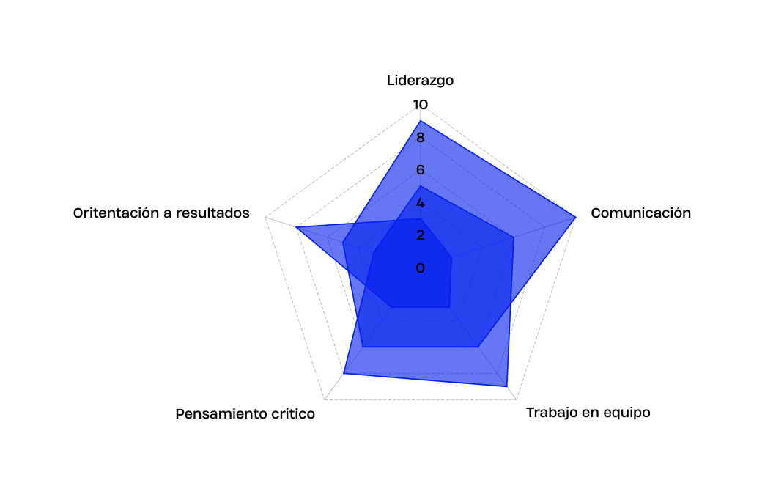
Compatibilidad con la Vacante
Métricas de match entre perfil ideal y empleado
01
02
Base score: educación, experiencia, ubicación
Match score completo: incluye competencias
03
04
Compatibilidad expresada en %
Visualización de competencias (radar chart)

Slide 31
El Reto
Agenda
Objetivo del MVP
Datos Disponibles
Modelado
Motor de Match
Resultados
Futuro
Como funciona

Slide 32
Incentivar el feedback de superiores (>65% de los empleados no tienen).
Aplicar a diversos puestos, no solo de tienda.
Añadir vista del empleado → ¿A qué vacantes puedo aspirar?
Considerar competencias adicionales. Ej: Programación.
Añadir en la interfaz: Mayor cantidad de filtros. Sección de cursos recomendados para mejorar la formación del empleado. Opción de exportar resultados (PDF/CSV).
Futuro
¿Qué podemos mejorar?
Recomendaciones
Notes:
De cara al futuro, algunas de las recomendaciones que hemos propuesto son:

Slide 33
El Reto
Agenda
Objetivo del MVP
Datos Disponibles
Modelado
Motor de Match
Resultados
Futuro
Como funciona

Slide 34
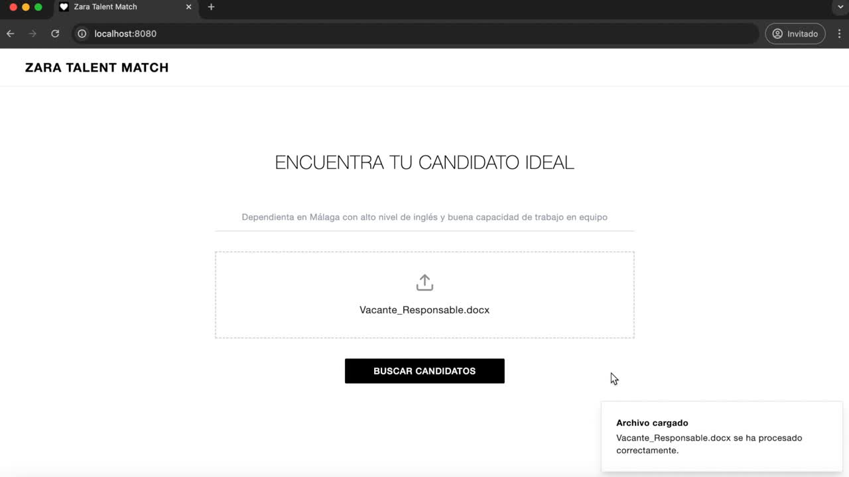
Así funciona
Vimeo

Slide 35
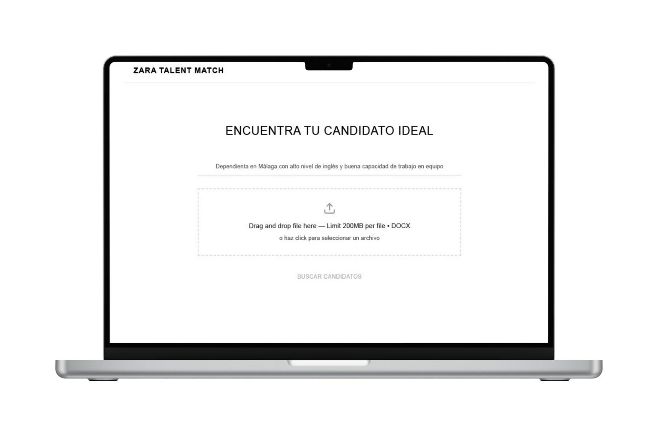
Así funciona

Slide 36
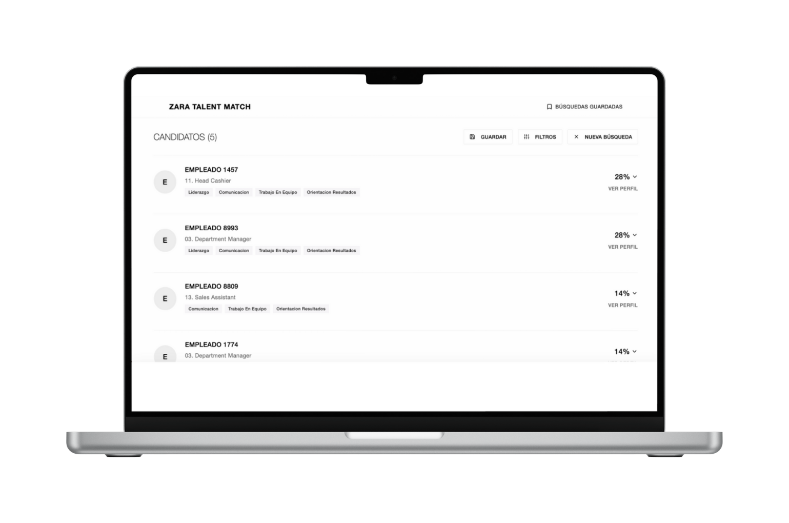
Resultados de búsqueda

Slide 37


Perfil y % de Match

Slide 38
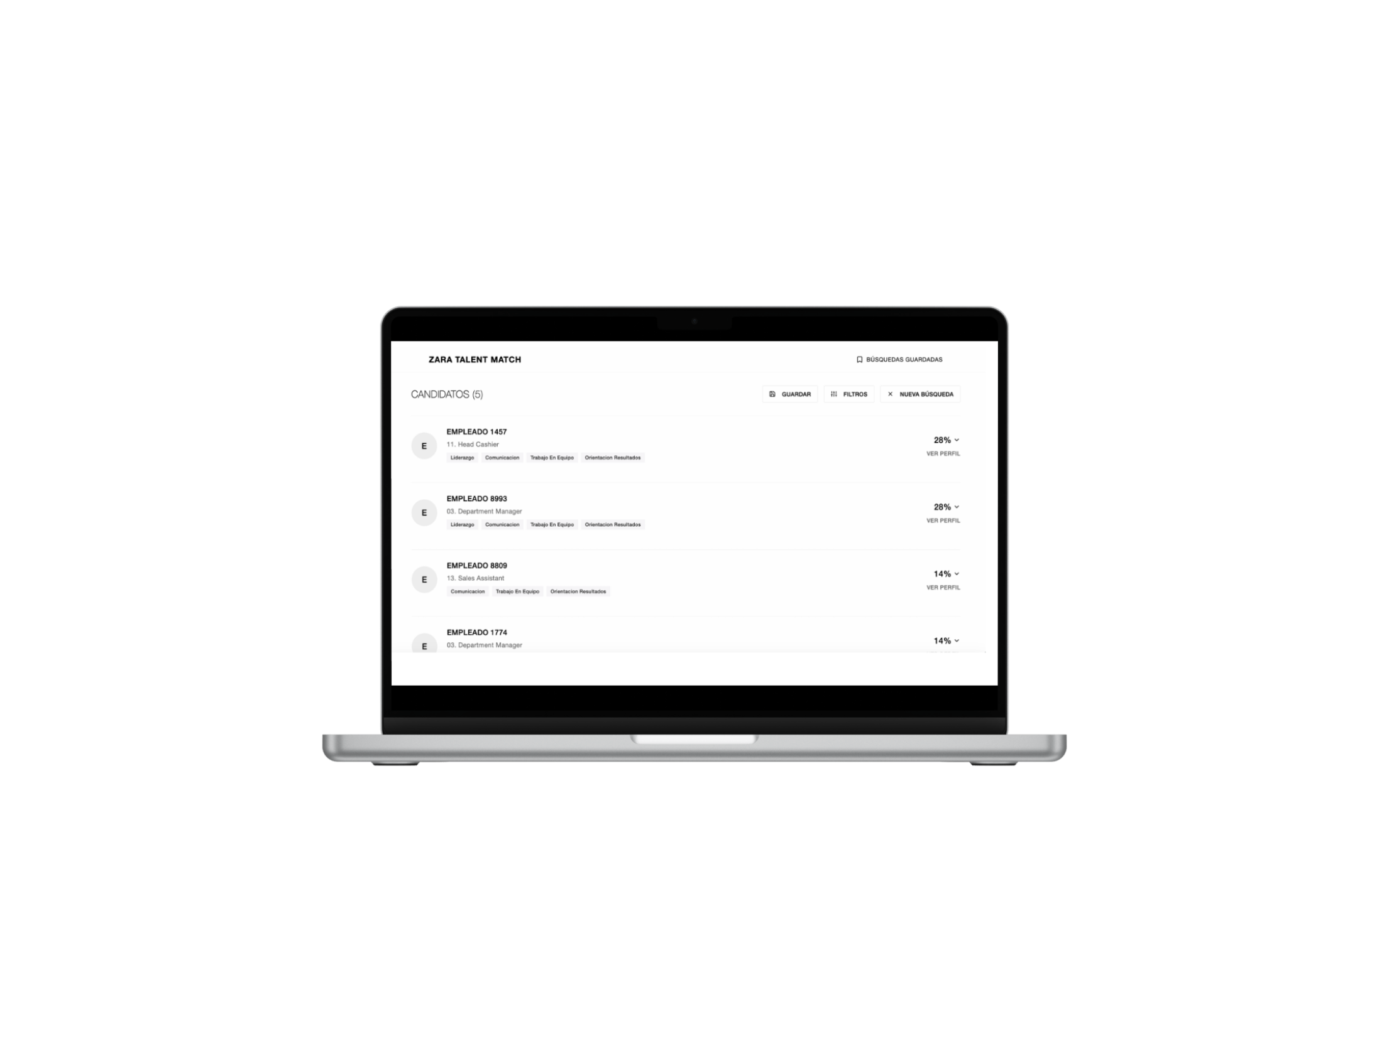

Herramientas avanzadas

Slide 39

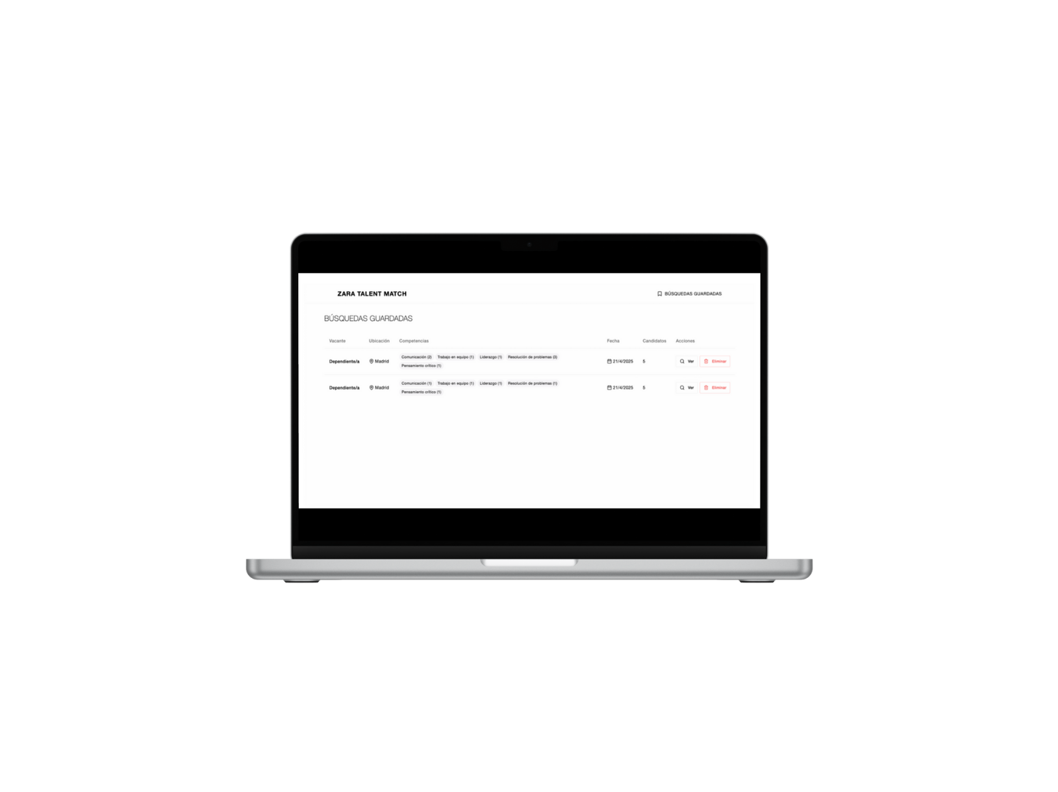
Herramientas avanzadas

Slide 40

¡Muchas gracias!
Carolina López, Jimena Caballero, Lucía Yan Wu y Marta Canino
Equipo People Tech
Código
https://github.com/jimenacp/talent-match-refined

